Slide 1
Rostliny
Dělení podle využití

Slide 2
Užitkové rostliny – ovoce, zelenina vitamíny, minerály
Ovoce - plody
Zelenina - druhy
malvice
peckovice
bobule
listová
plodová
košťálová
cibulová
kořenová

Slide 3
Základní dělení
Užitkové
Okrasné
Léčivé
Jedovaté
Chráněné

Slide 4
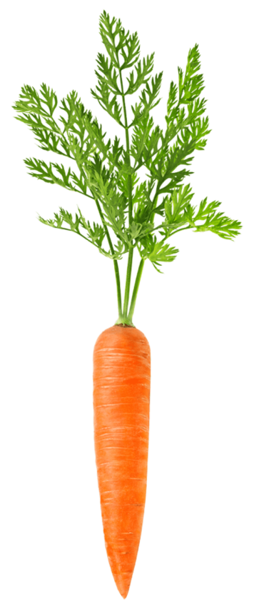
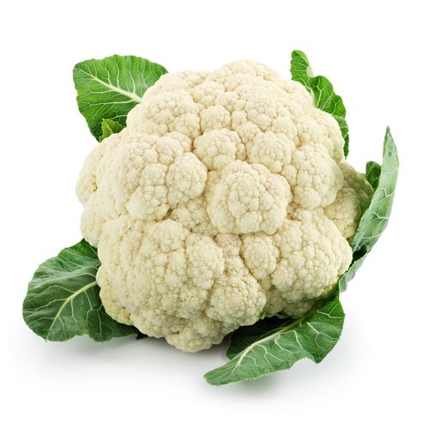
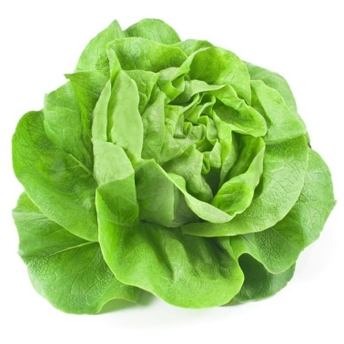
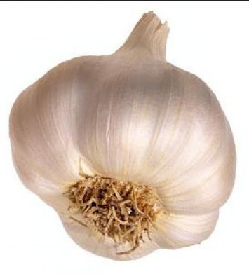
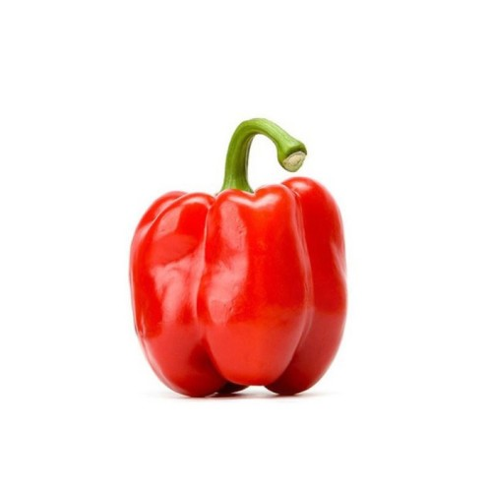
Úkol: Roztřiď zeleninu podle druhu
listová
plodová
košťálová
cibulová
kořenová

Slide 5


Řešení
listová
plodová
košťálová
cibulová
kořenová

Slide 6
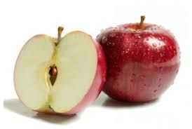
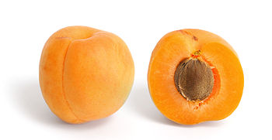
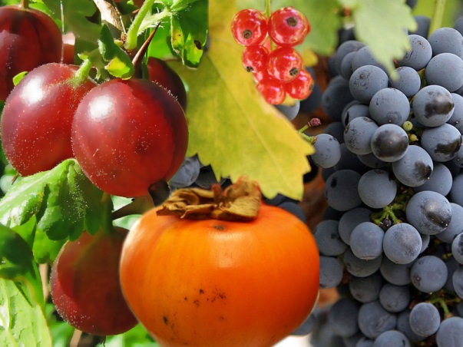
Malvice, peckovice, bobule
malvice peckovice bobule

Slide 7
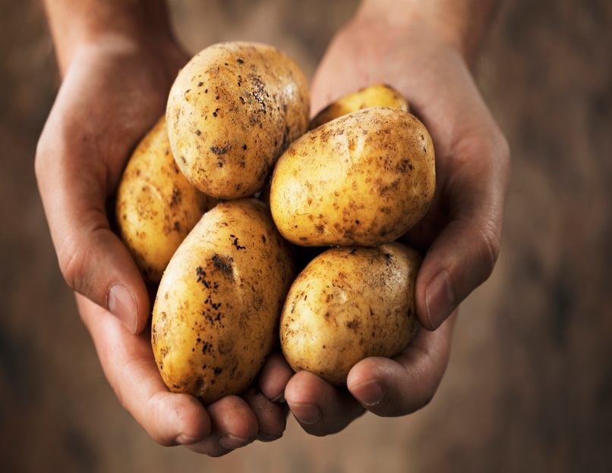
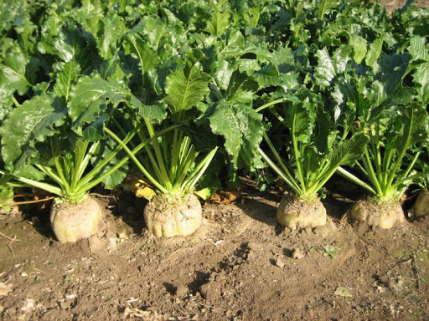
Užitkové: hospodářské plodiny – obilniny, luskoviny, okopaniny, pícniny
okopaniny

Slide 8
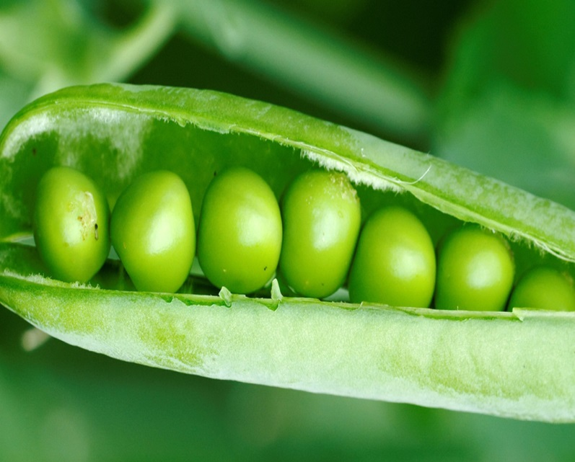
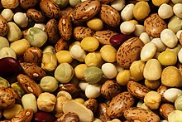
luskoviny

Slide 9
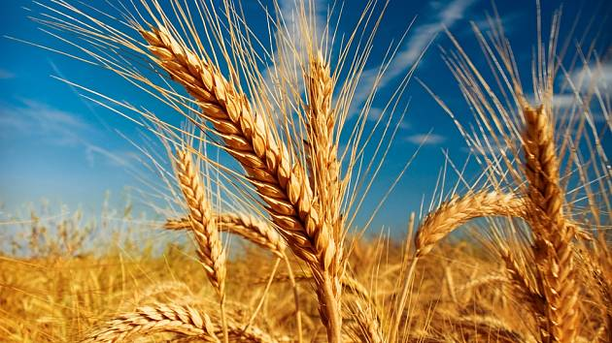
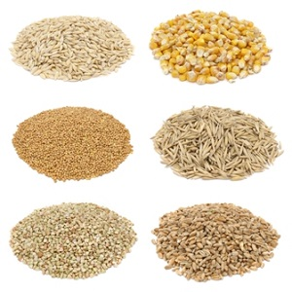
obilniny

Slide 10
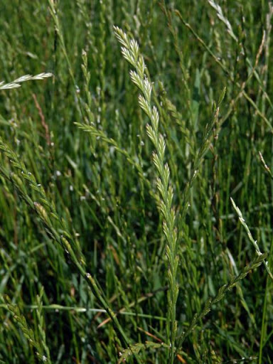
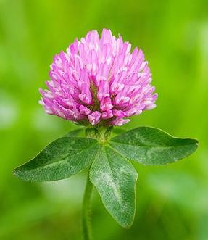
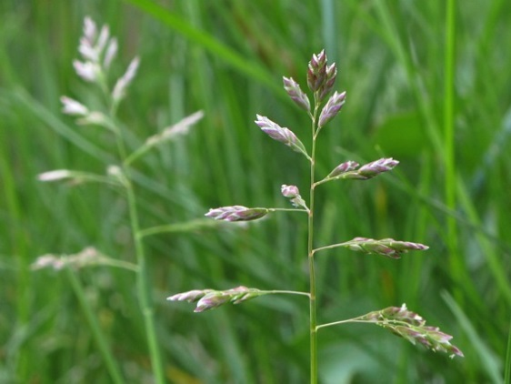
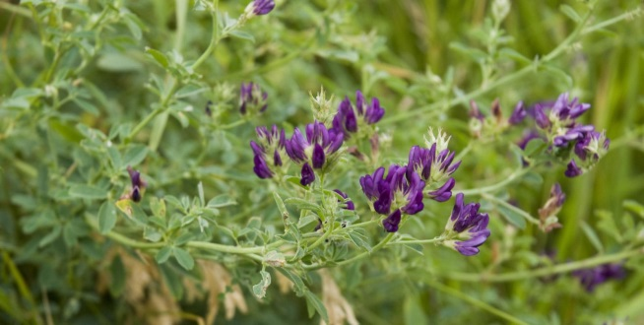
Pícniny – krmení pro zvířata
jílek jelel lipnice vojtěška

Slide 11
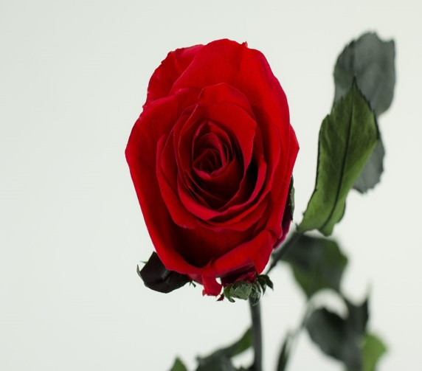
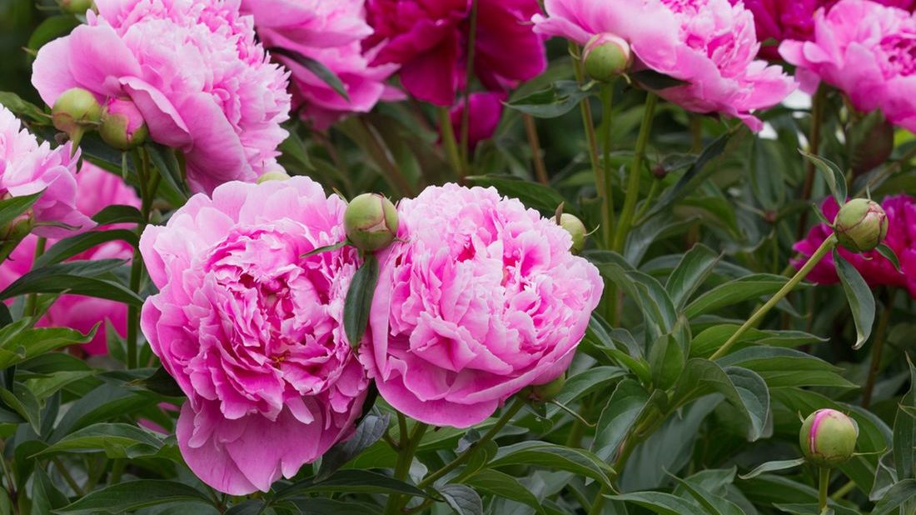
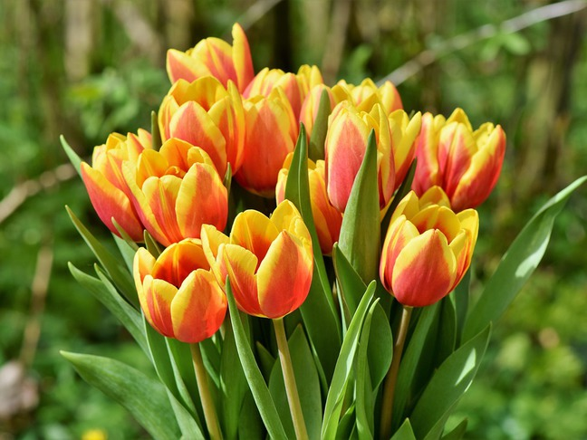
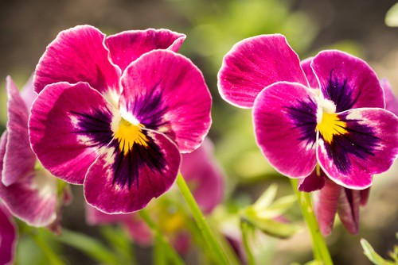
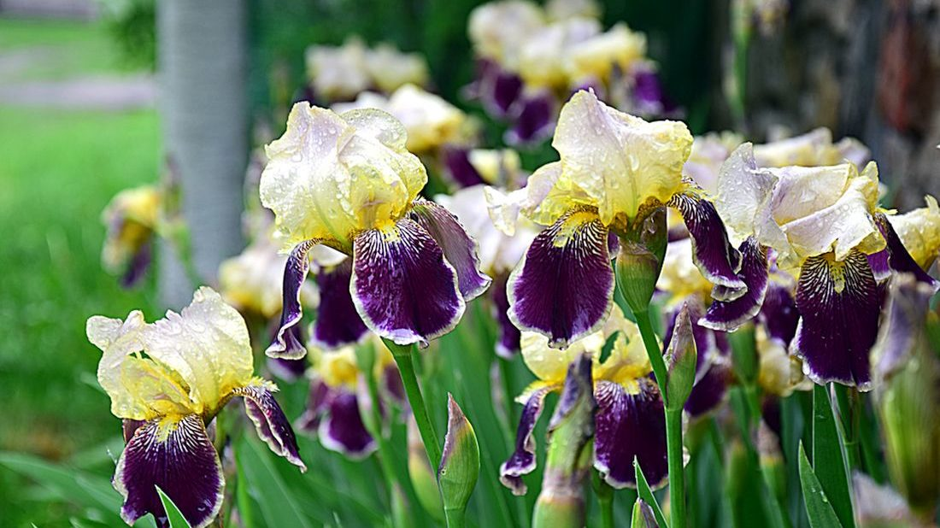
Okrasné rostliny - ?

Slide 12
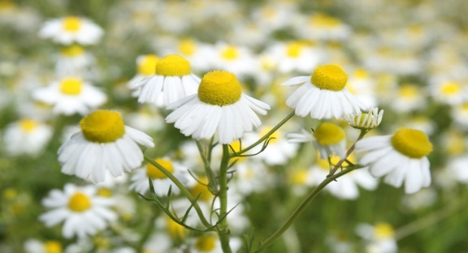
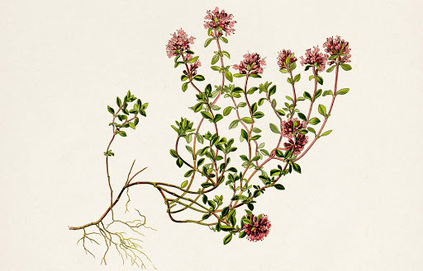
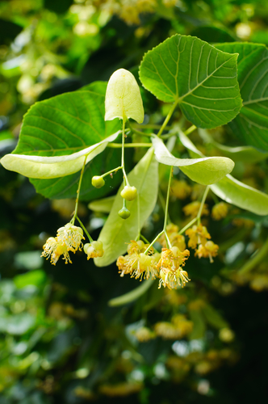
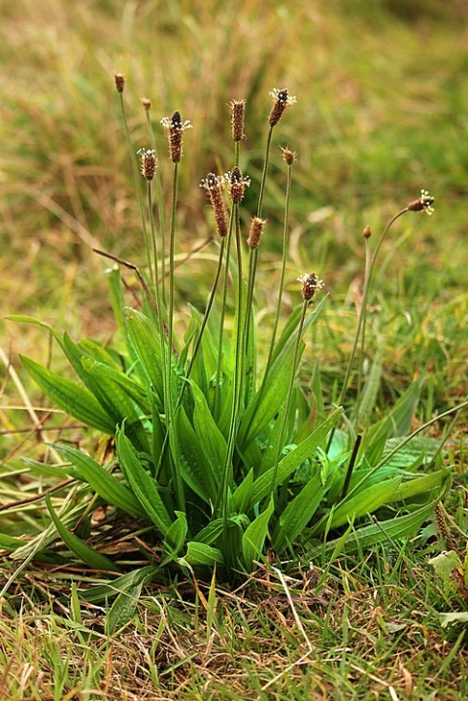
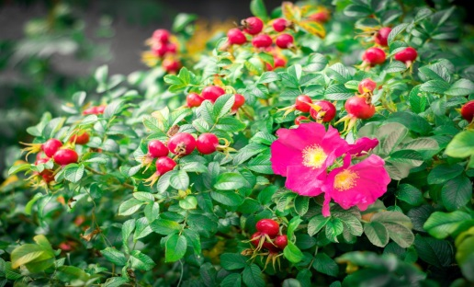
Léčivé rostliny –účinné a hojivé látky
heřmánek
mateřídouška
lípa
jitrocel
růže šípková

Slide 13

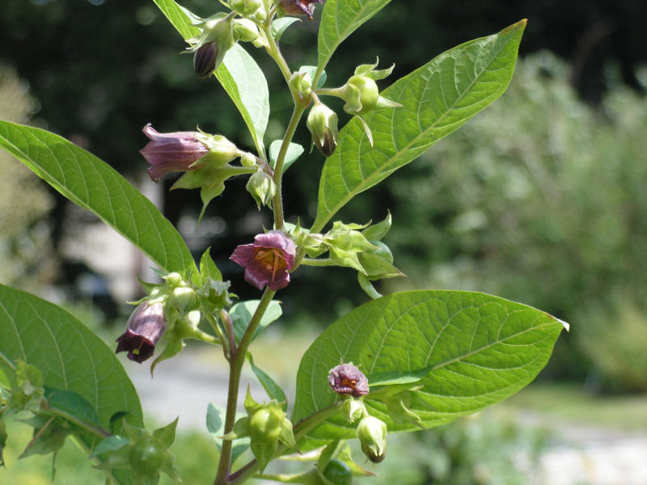
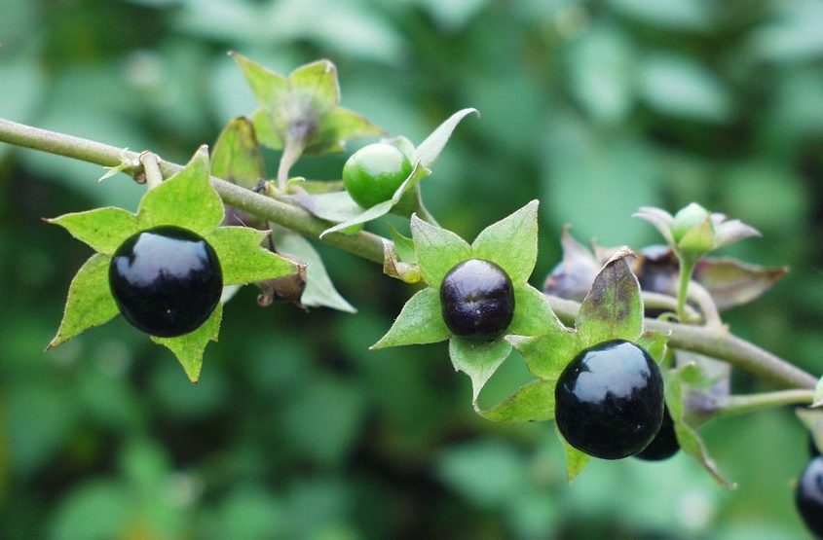
Jedovaté rostliny
Rulík zlomocný

Slide 14
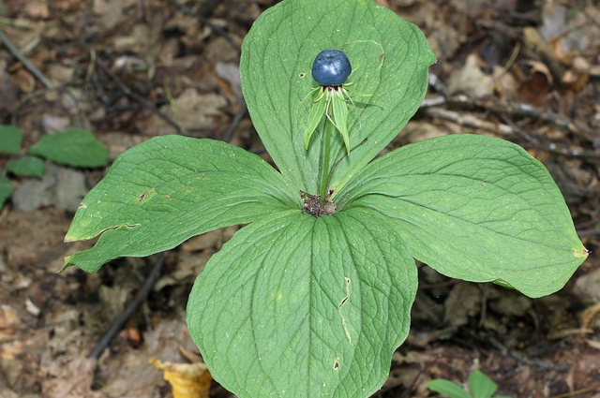
Jedovaté rostliny
Vraní oko čtyřlisté

Slide 15
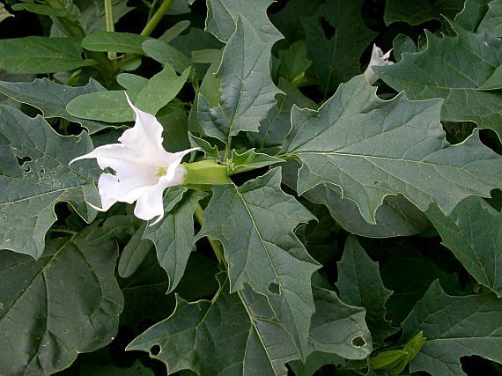
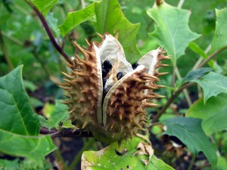
Jedovaté rostliny
Durman obecný

Slide 16
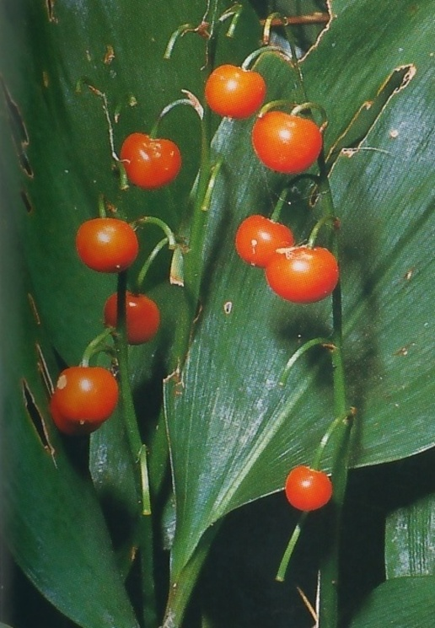
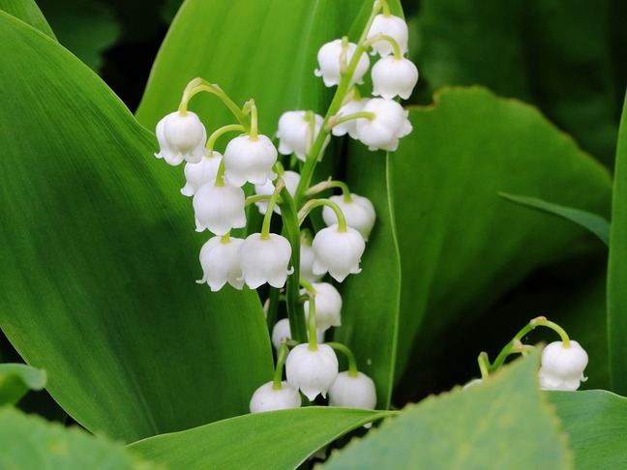
Jedovaté rostliny
Konvalinka vonná s plody

Slide 17
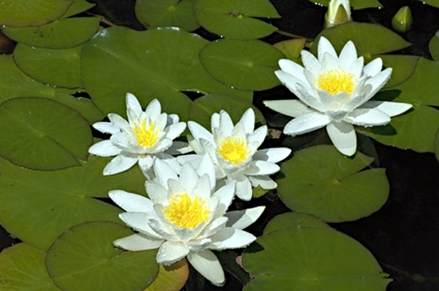
Chráněné rostliny
Leknín

Slide 18
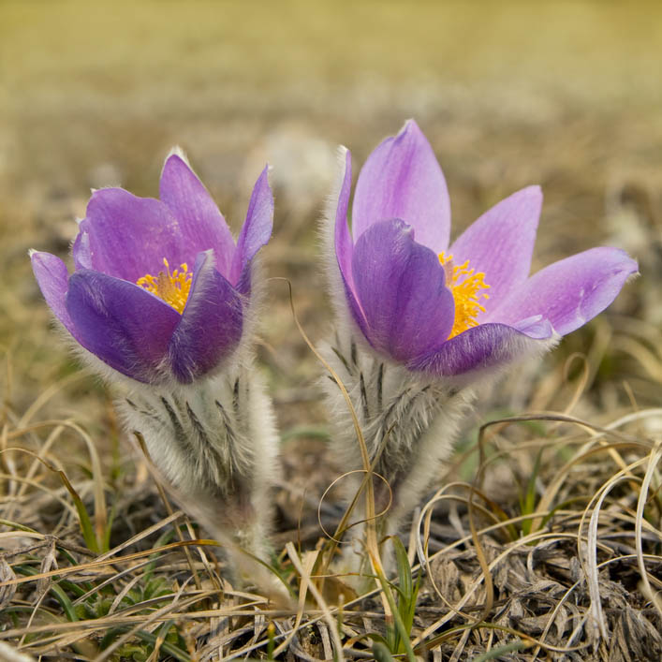
Chráněné rostliny
koniklec

Slide 19
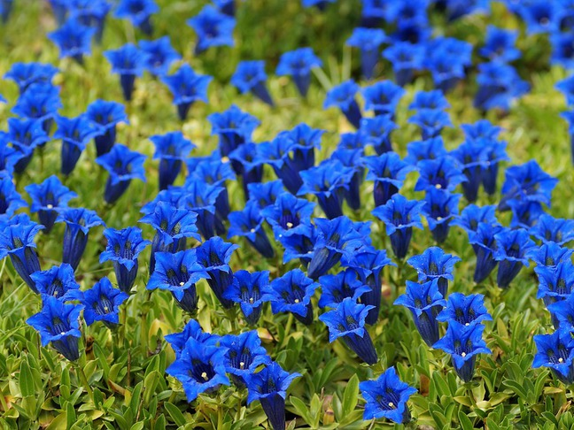
Chráněné rostliny
Hořec

Slide 20
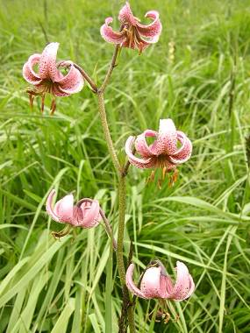
Chráněné rostliny
Lilie

